Slide 1
review

Slide 2
Next slide presents the example related to Label, Textbox and Button controls

Slide 3
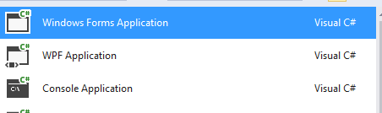
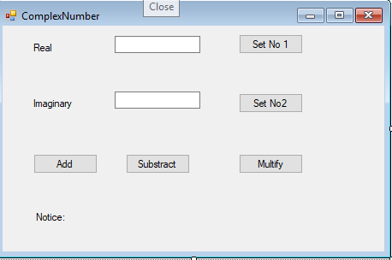
Ví dụ với WinForm
Yêu cầu:
Nhập số thực và ảo
Add, Sub, Mul
Thiết giao diện
(Note: D:\HK1_2018\OOP\OOPC#\day5\Confuse)

Slide 4
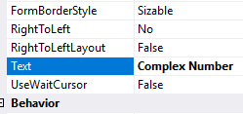
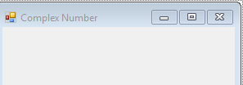
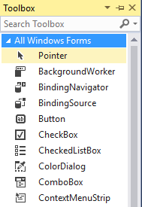
Đổi tên Form trong Property panel
Trong phần Tools, đưa các chứa năng cần:
Button,
Text Box,
Label.

Slide 5
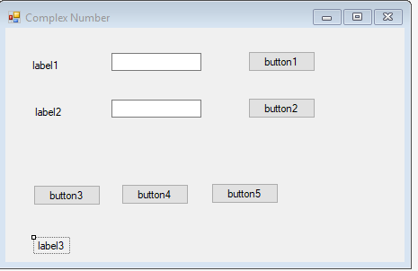
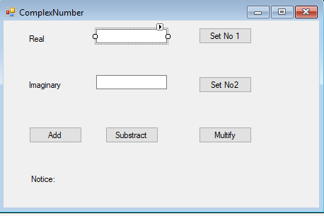
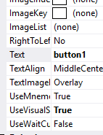
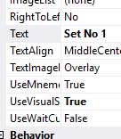
Vào Property đặt lại tên cho các Chức năng vừa đưa vào

Slide 6
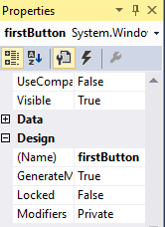
Vì các thành phần này cũng được xem như đối tượng. Do đó trong Property panel, ta cũng đổi lại tên đối tượng cho phù hợp chức năng khi viết hàm
Ví dụ nút Set No 1, trong Property, Design , Name. ta chuyển thành firstButton
Set No2 : secondButton
Add : addButton
Substract: subtractButton
Multify :mutiplyButton

Slide 7
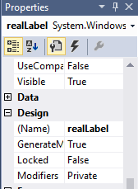
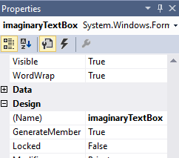
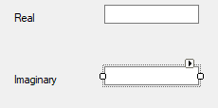
Đối với Lable, ta có 3 Label:
Real : realLabel
Imaginary: imaginaryLabel
Notice : statusLabel
Ta có 2 textbox:
realTextBox cho phần Real
imaginaryTextBox cho Imaginary
TextBox

Slide 8
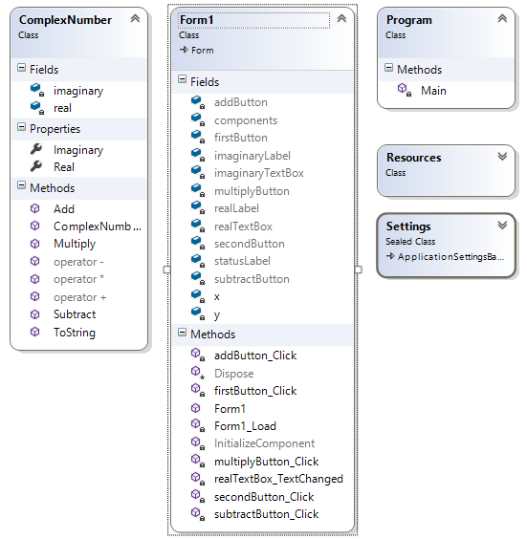
Code: double click/ F7/ R-Click– View code để viết hàm cho từng chức năng

Slide 9
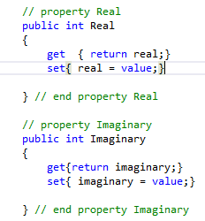
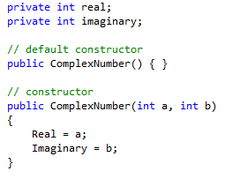
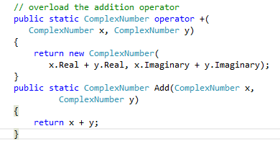
Lớp xữ lý dữ liệu: ComplexNumber

Slide 10
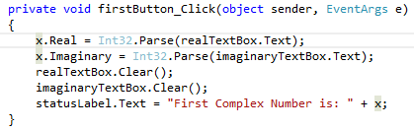
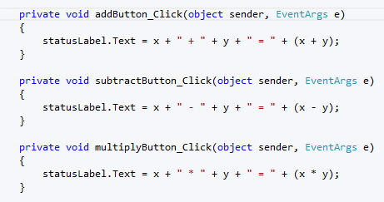
Viết hàm cho các chức năng trên Form
Ví dụ hàm cho firstButton:
Khi nhập đủ 2 số thì Lable Notice xuất hiện kết quả khi nhất Add/Substract hay Multify

Slide 11
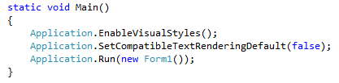
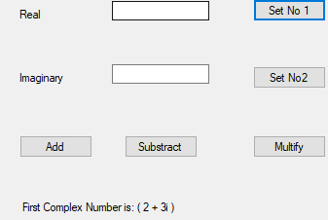
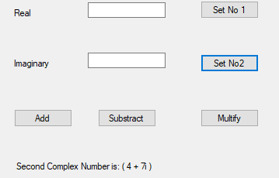
Hàm Main sẽ tự được tạo code để xử lý
Kết quả:
Nhập 2, 3 và nhấn Set No 1; 4 và 7➔ Set No 2

Slide 12
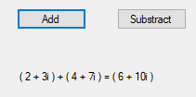
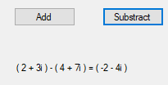
Nhấn Add
Substract

